Slide 1
METODY OVĚŘOVÁNÍ A ROZVOJE PŘÍRODOVĚDNÉ GRAMOTNOSTI METHODS OF TESTING AND DEVELOPING NATURAL SCIENCE LITERACY OF PUPIL
MGR. PAVEL SVOZIL
STUDENT PRVNÍHO ROČNÍKU DOKTORSKÉHO STUDIA DIDAKTIKY CHEMIE
UNIVERZITA PALACKÉHO V OLOMOUCI PŘÍRODOVĚDECKÁ FAKULTA KATEDRA ANORGANICKÉ CHEMIE
VEDOUCÍ PRÁCE: DOC. MGR. PAVEL ŠTARHA, PH.D.
KONZULTANT: MGR. IVETA BÁRTOVÁ, PH.D.
KONZULTANT: MGR. PETER ANTAL, PH.D.

Slide 2
CÍL DISERTAČNÍ PRÁCE
🟠 literární rešerše
🟠 didaktický výzkum zaměřený na využití aktivizačních metod ve výuce, které propojí chemii a dalšího přírodovědný oboru, matematiku a digitální technologií
🟠didaktický výzkum zaměřený na ověřování a rozvoj přírodovědné gramotnosti na ZŠ (8. a 9. ročník) pomocí inovativních úloh
🟠 posílení experimentální výuky na školách
🟠 rozvoj vědeckých kompetencí
VÝSLEDKY LITERÁRNÍ REŠERŠE
CÍL DISERTAČNÍ PRÁCE
LITERÁRNÍ REŠERŠE
DIDAKTICKÝ VÝZKUM

Slide 3
VÝSLEDKY LITERÁRNÍ REŠERŠE
🟠 přírodovědná gramotnost žáků
🟠 metody ověřování přírodovědné gramotnosti
🟠 formativní hodnocení
🟠 aktivizační metody
🟠 mezipředmětové vztahy
🟠 badatelsky orientovaná výuka
🟠 didaktický výzkum
LITERÁRNÍ REŠERŠE
VÝSLEDKY LITERÁNÍ REŠERŠE
CÍL DISERTAČNÍ PRÁCE
VÝSLEDKY LITERÁRNÍ REŠERŠE
DIDAKTICKÝ VÝZKUM
Čapek, R., Moderní didaktika, Grada, Praha, 2020 Learning assessment techniques, Barkley, Major, Jossey-bass, ISBN 978-11-1905-089-6 Kurikulum školního vzdělávání, zahraniční reformy v 21. století, Dvořák, Holec, Dvořáková, ISBN 978-80-7603-017-6 Česká školní inspekce, Mezinárodní šetření PISA 2015, Blažek, Příhodová A další…

Slide 4
PŘÍRODOVĚDNÁ GRAMOTNOST A JEJÍ ROZVOJ
„Schopnost přemýšlet a jednat ve všech věcech souvisejících s přírodními vědami a jejich principy jako aktivní občan.“
Přírodovědně gramotný člověk musí:
Vysvětlovat jevy vědecky
Vyhodnocovat a navrhovat přírodovědný výzkum
Vědecky interpretovat data a důkazy
Přírodovědná gramotnost je základem pro pochopení světa kolem nás, rozvoj kritického myšlení a uplatnění vědeckých principů
LITERÁRNÍ REŠERŠE
LITERÁRNÍ REŠERŠE
CÍL DISERTAČNÍ PRÁCE
VÝSLEDKY LITERÁRNÍ REŠERŠE
DIDAKTICKÝ VÝZKUM

Slide 5
HYPOTÉZA
Implementace inovativních úloh, jako například badatelsky orientované výuky, metod založených na tematických příbězích a propojení chemie s dalšími přírodovědnými obory, matematikou a digitálními technologiemi významně přispěje k rozvoji přírodovědné gramotnosti žáků druhého stupně základní školy. To se projeví zvýšením jejich schopnosti vytvářet hypotézy, vědecky interpretovat data, vysvětlovat přírodní jevy a navrhovat řešení praktických problémů.
CÍL DISERTAČNÍ PRÁCE
VÝSLEDKY LITERÁRNÍ REŠERŠE
LITERÁRNÍ REŠERŠE
DIDAKTICKÝ VÝZKUM

Slide 6
TVORBA ÚLOH
🟠 různé aktivizační metody (např. badatelsky orientovaná výuka)
🟠 propojení úloh s příběhem (např. Apokalypsa)
🟠 vhodné pro tandemovou výuku
🟠 řešení vědeckých a globálních problémů
🟠 provedení úloh kooperativně
🟠 hodnocení sumativní, slovní, formativní
🟠 závěrečná žákovská konference a hodnocení pomocí hodnotící tabulky
🟠 tvorba žákovského portfolia
🟠 tvorba metodických listů pro učitele
CÍL DISERTAČNÍ PRÁCE
VÝSLEDKY LITERÁRNÍ REŠERŠE
LITERÁRNÍ REŠERŠE
DIDAKTICKÝ VÝZKUM

Slide 7
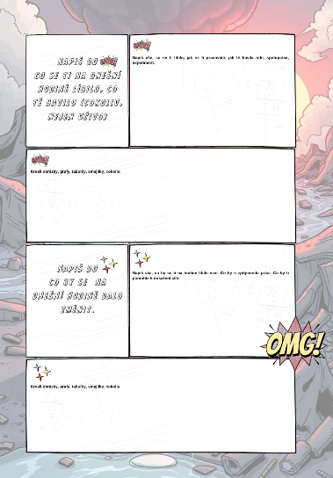
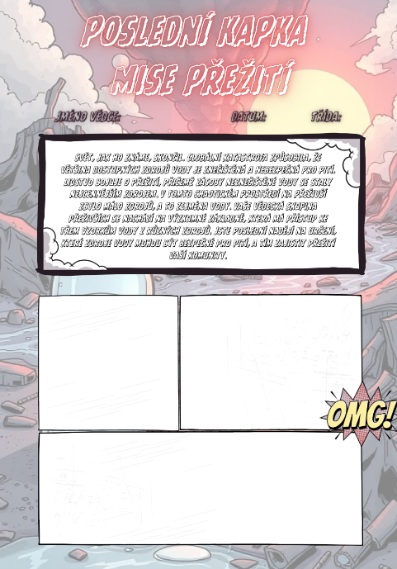
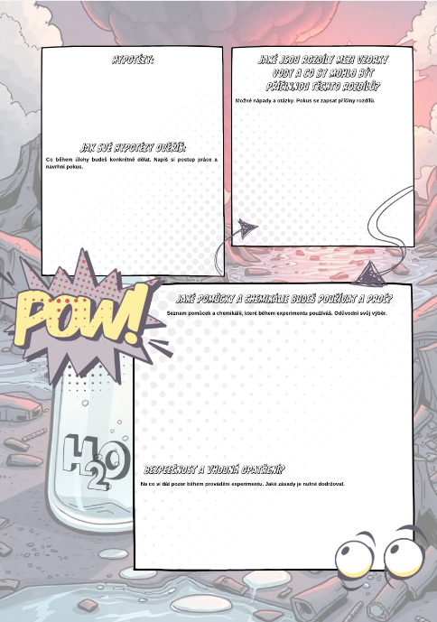
TVORBA PRVNÍ PILOTNÍ ÚLOHY
Poslední kapka, mise přežití - téma 8. ročníku Apokalypsa
Propojení chemie a přírodopisu
CÍL DISERTAČNÍ PRÁCE
VÝSLEDKY LITERÁRNÍ REŠERŠE
LITERÁRNÍ REŠERŠE
DIDAKTICKÝ VÝZKUM

Slide 8
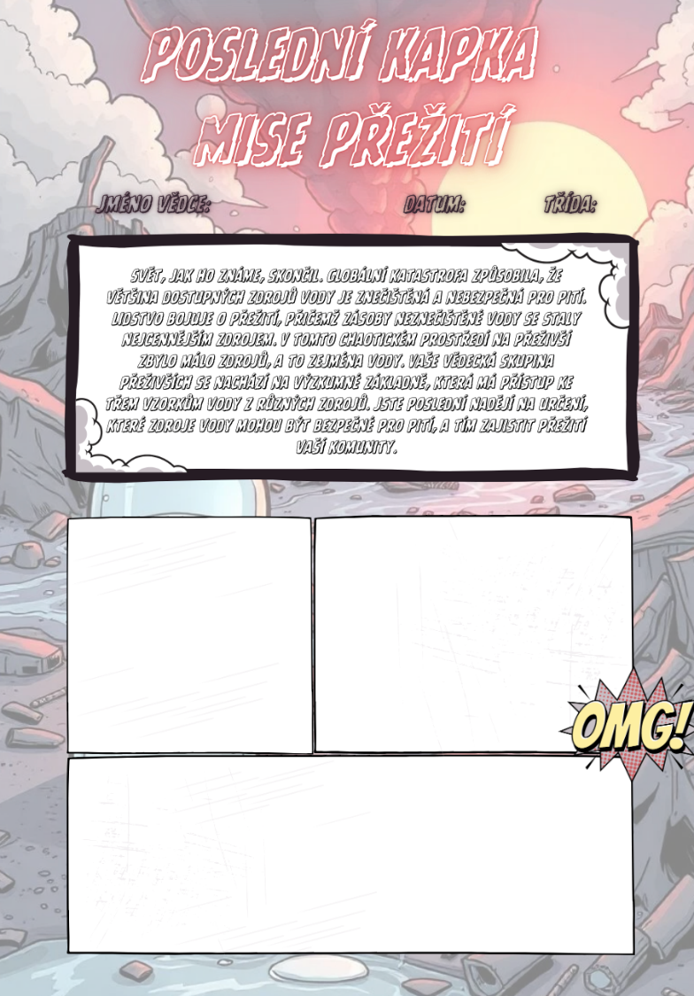
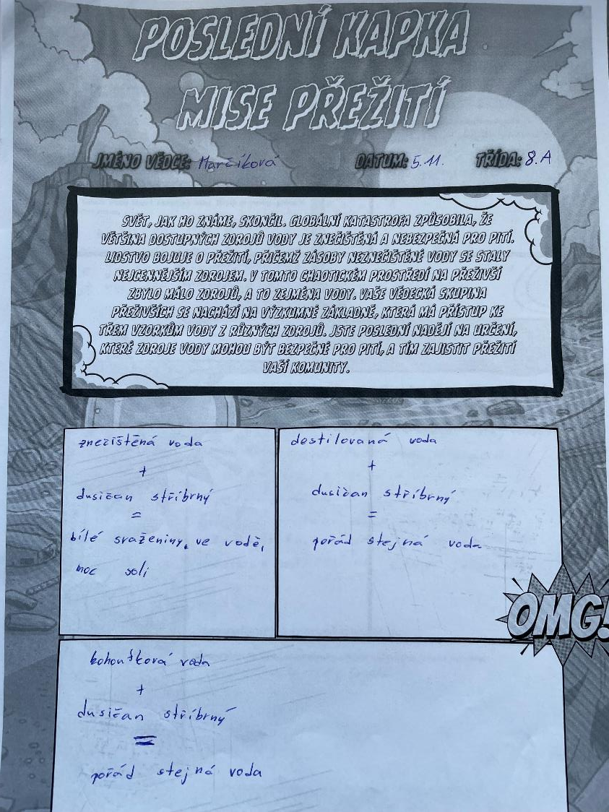
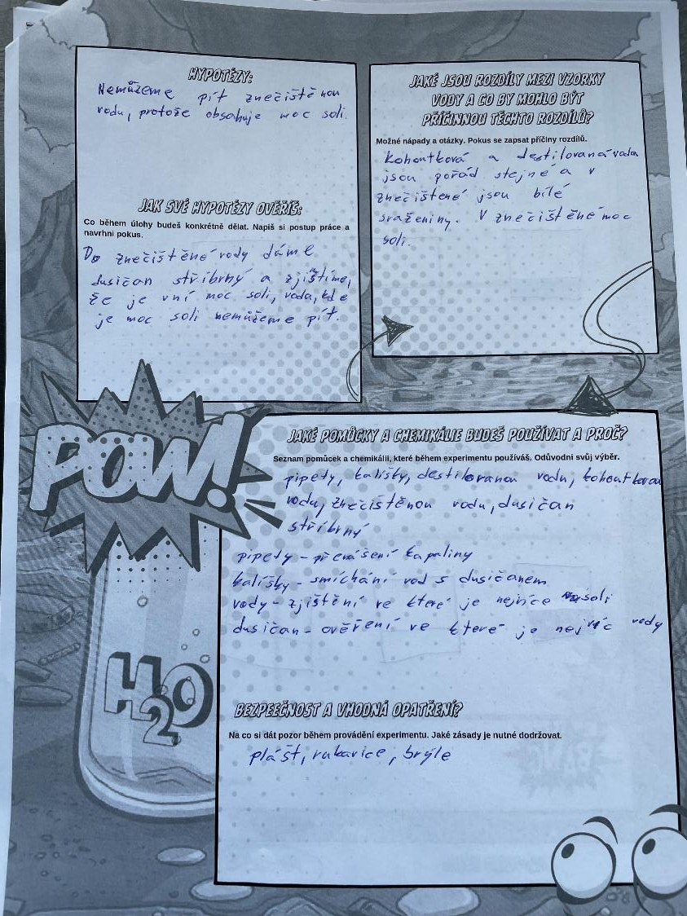
CÍL DISERTAČNÍ PRÁCE
VÝSLEDKY LITERÁRNÍ REŠERŠE
LITERÁRNÍ REŠERŠE
DIDAKTICKÝ VÝZKUM

Slide 9
CÍL DISERTAČNÍ PRÁCE
VÝSLEDKY LITERÁRNÍ REŠERŠE
LITERÁRNÍ REŠERŠE
DIDAKTICKÝ VÝZKUM

Slide 10
CÍL DISERTAČNÍ PRÁCE
VÝSLEDKY LITERÁRNÍ REŠERŠE
LITERÁRNÍ REŠERŠE
DIDAKTICKÝ VÝZKUM

Slide 11
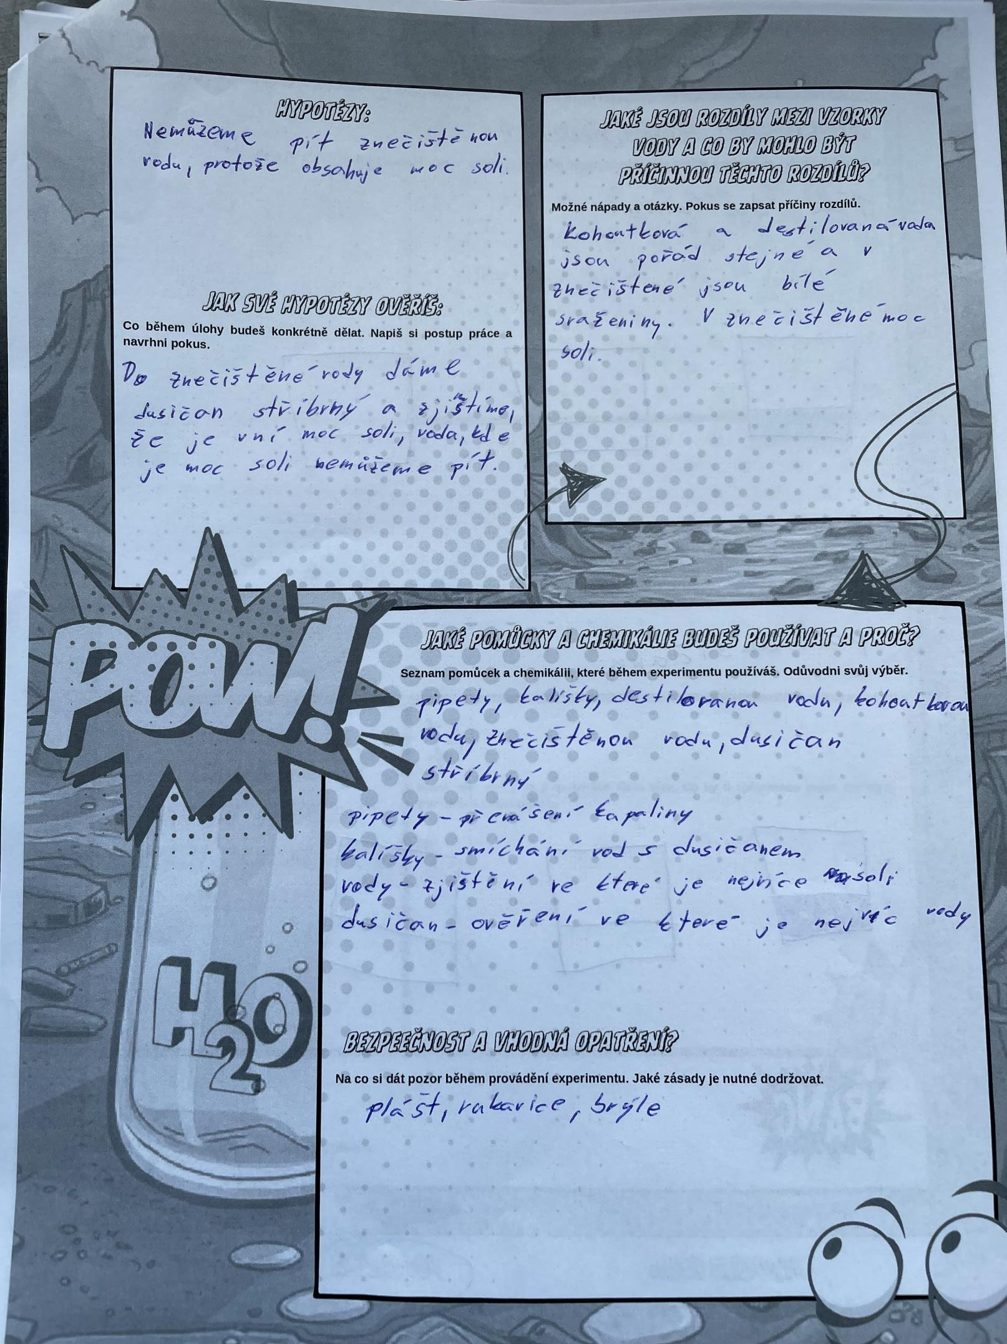
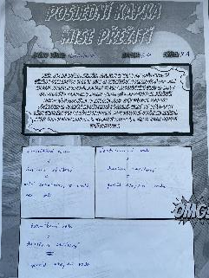
CÍL DISERTAČNÍ PRÁCE
VÝSLEDKY LITERÁRNÍ REŠERŠE
LITERÁRNÍ REŠERŠE
DIDAKTICKÝ VÝZKUM

Slide 12
CÍL DISERTAČNÍ PRÁCE
VÝSLEDKY LITERÁRNÍ REŠERŠE
LITERÁRNÍ REŠERŠE
DIDAKTICKÝ VÝZKUM

Slide 13
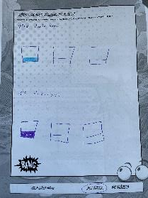
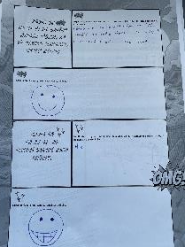
CÍL DISERTAČNÍ PRÁCE
VÝSLEDKY LITERÁRNÍ REŠERŠE
LITERÁRNÍ REŠERŠE
DIDAKTICKÝ VÝZKUM

Slide 14
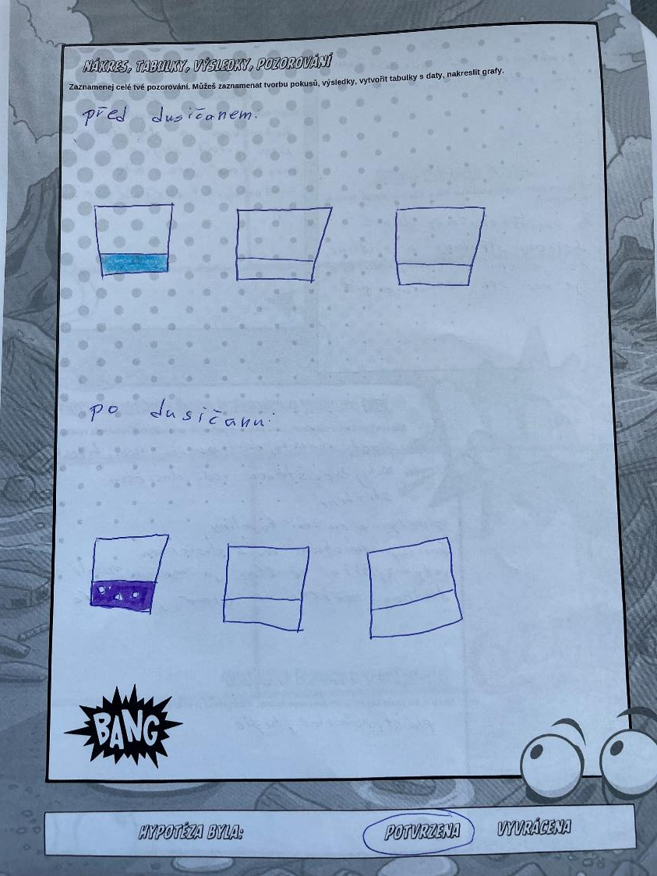
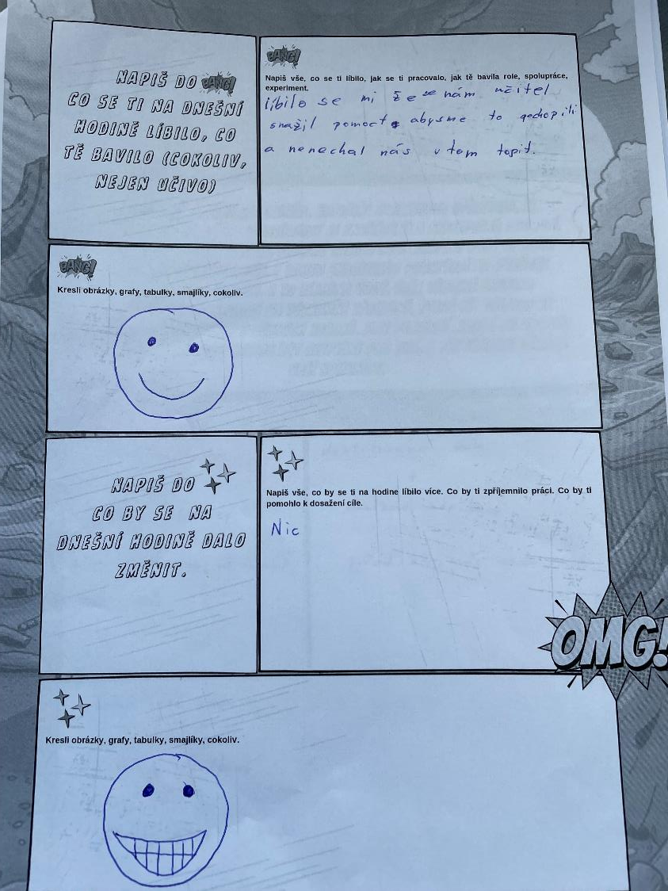
CÍL DISERTAČNÍ PRÁCE
VÝSLEDKY LITERÁRNÍ REŠERŠE
LITERÁRNÍ REŠERŠE
DIDAKTICKÝ VÝZKUM

Slide 15
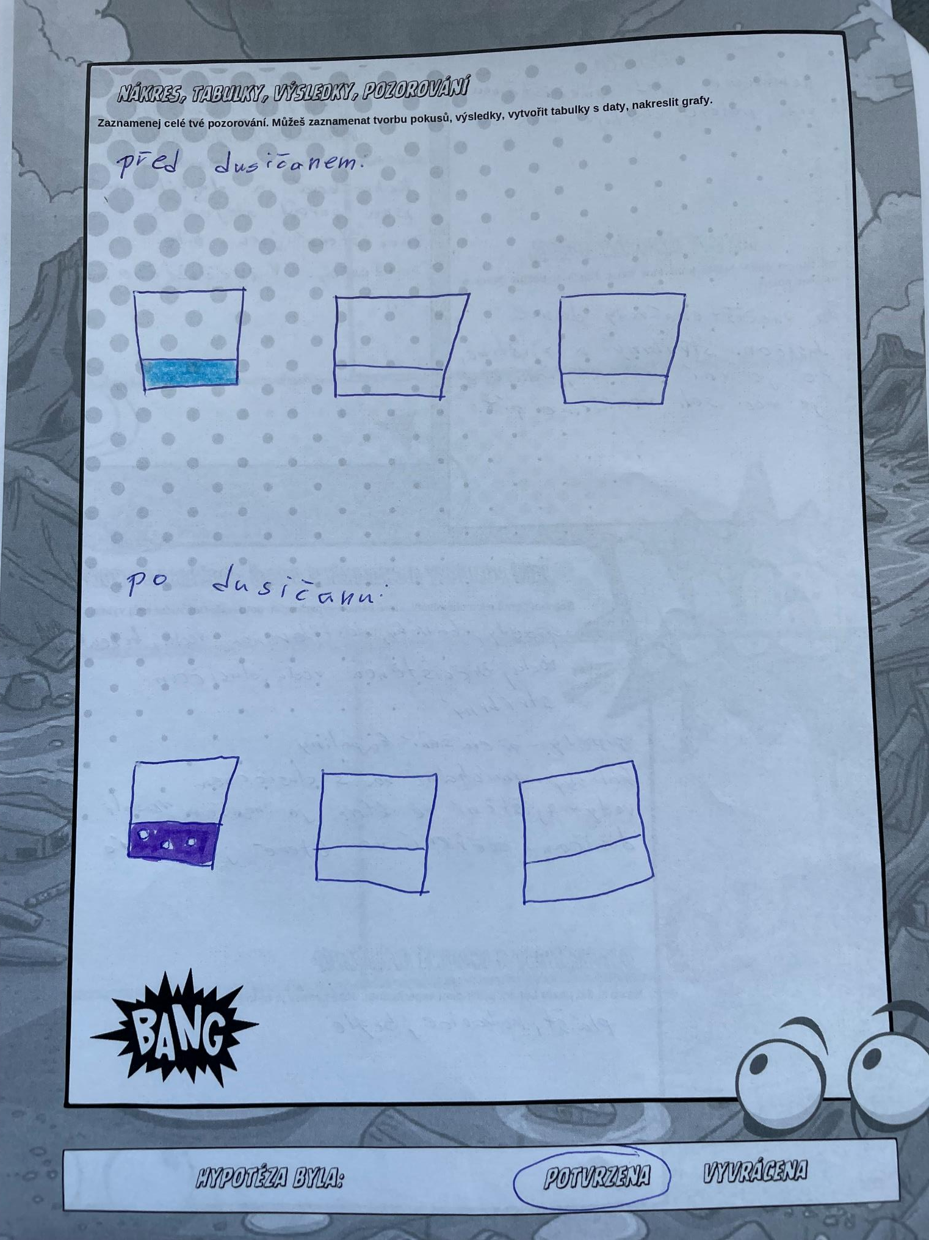
CÍL DISERTAČNÍ PRÁCE
VÝSLEDKY LITERÁRNÍ REŠERŠE
LITERÁRNÍ REŠERŠE
DIDAKTICKÝ VÝZKUM

Slide 16
CÍL DISERTAČNÍ PRÁCE
VÝSLEDKY LITERÁRNÍ REŠERŠE
LITERÁRNÍ REŠERŠE
DIDAKTICKÝ VÝZKUM

Slide 17
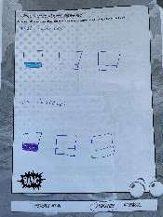
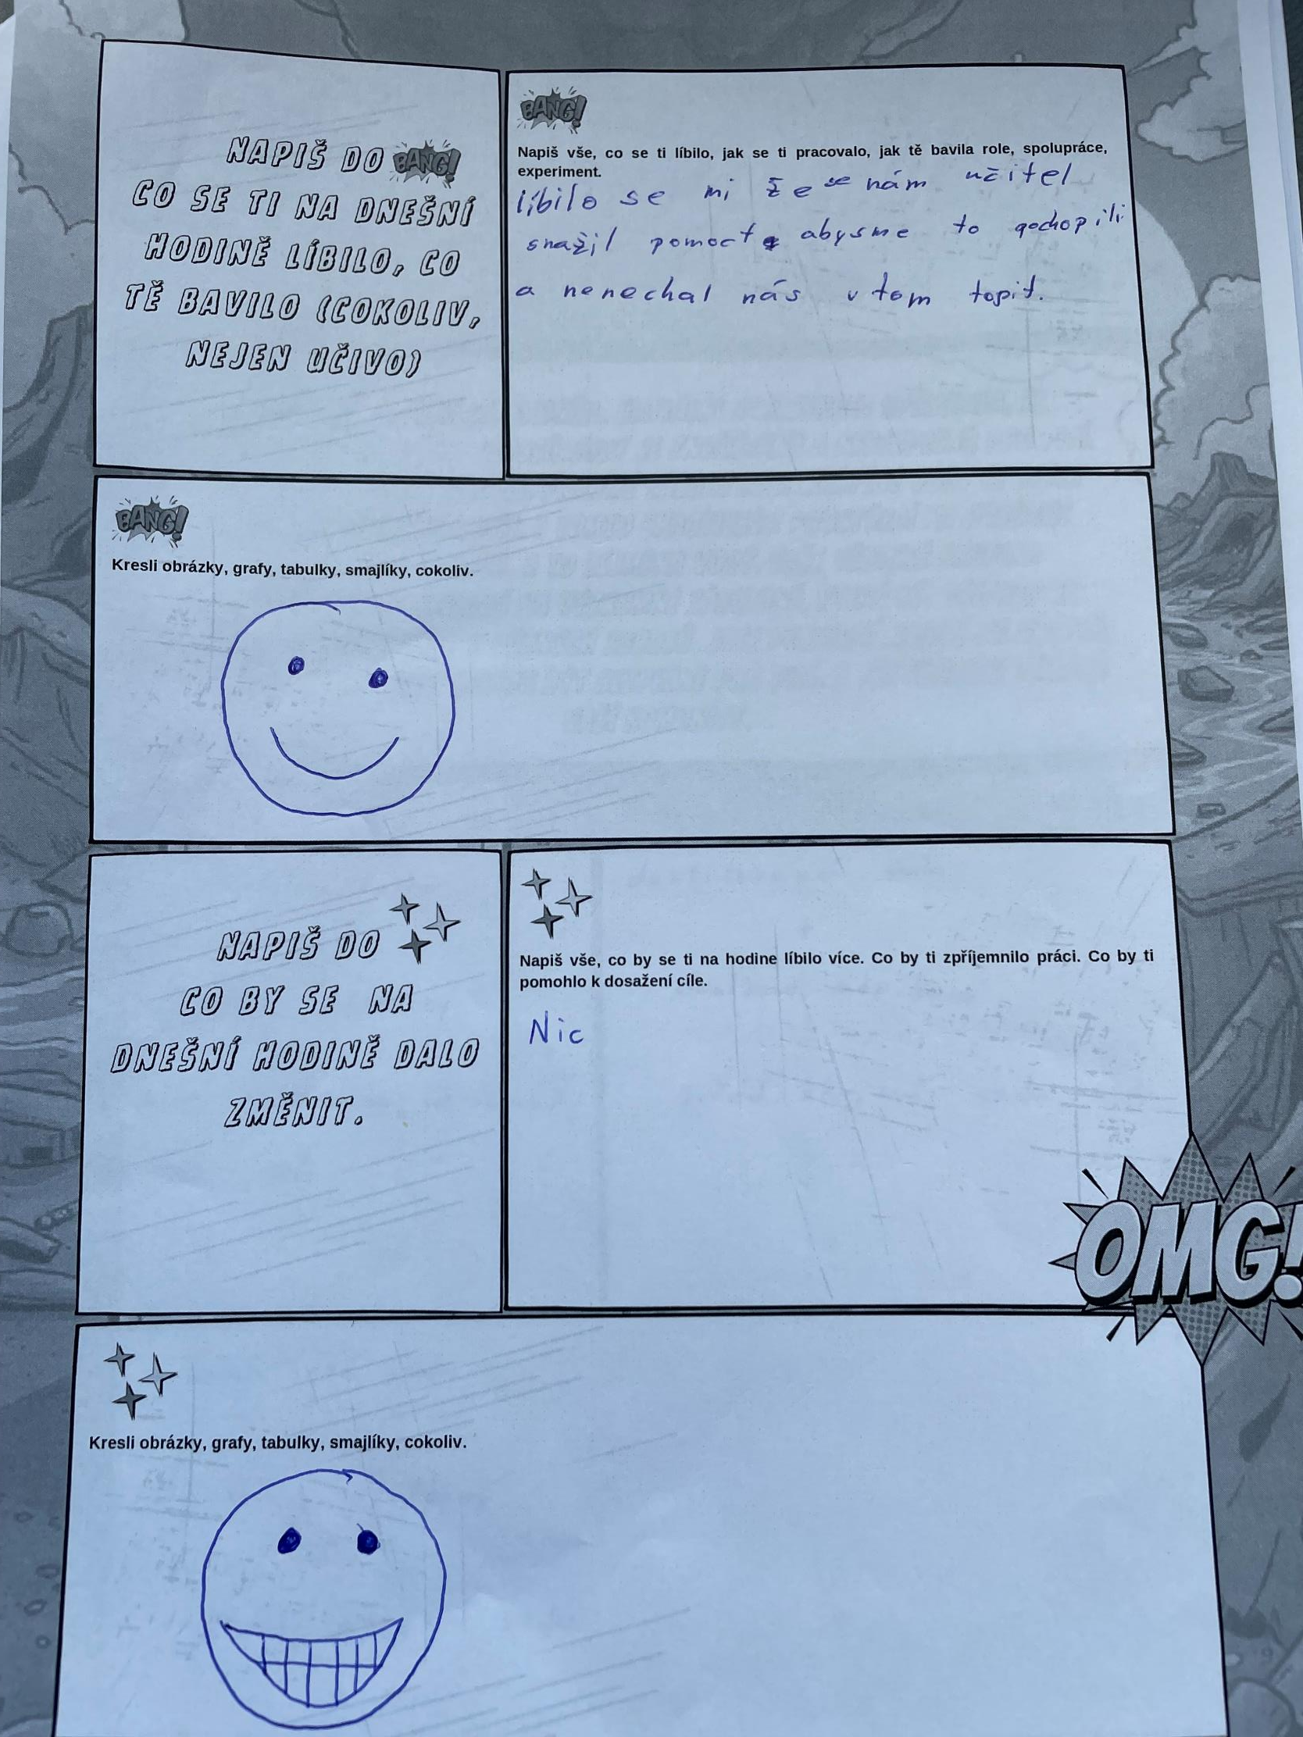
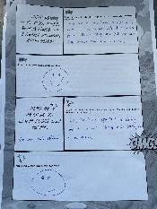
CÍL DISERTAČNÍ PRÁCE
VÝSLEDKY LITERÁRNÍ REŠERŠE
LITERÁRNÍ REŠERŠE
DIDAKTICKÝ VÝZKUM

Slide 18
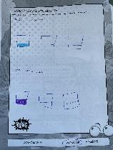
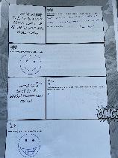
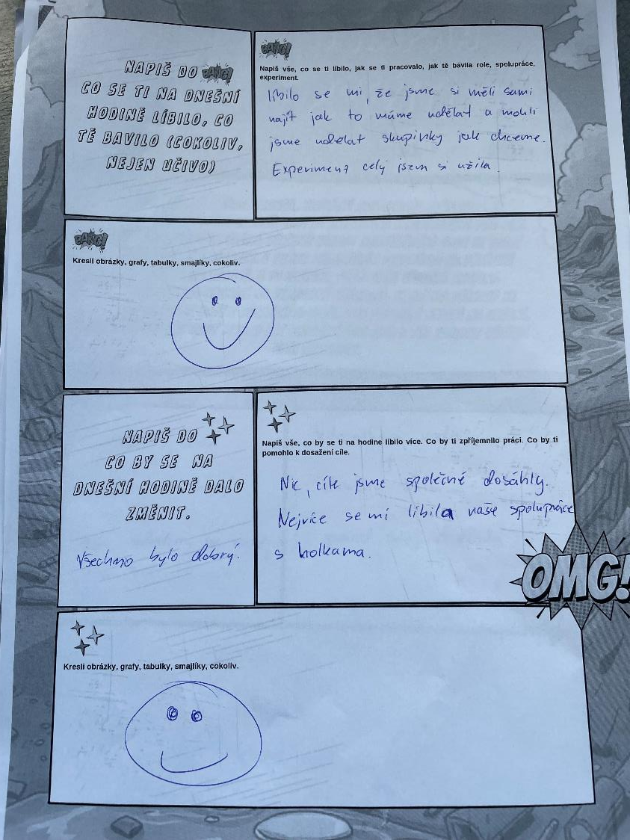
CÍL DISERTAČNÍ PRÁCE
VÝSLEDKY LITERÁRNÍ REŠERŠE
LITERÁRNÍ REŠERŠE
DIDAKTICKÝ VÝZKUM

Slide 19
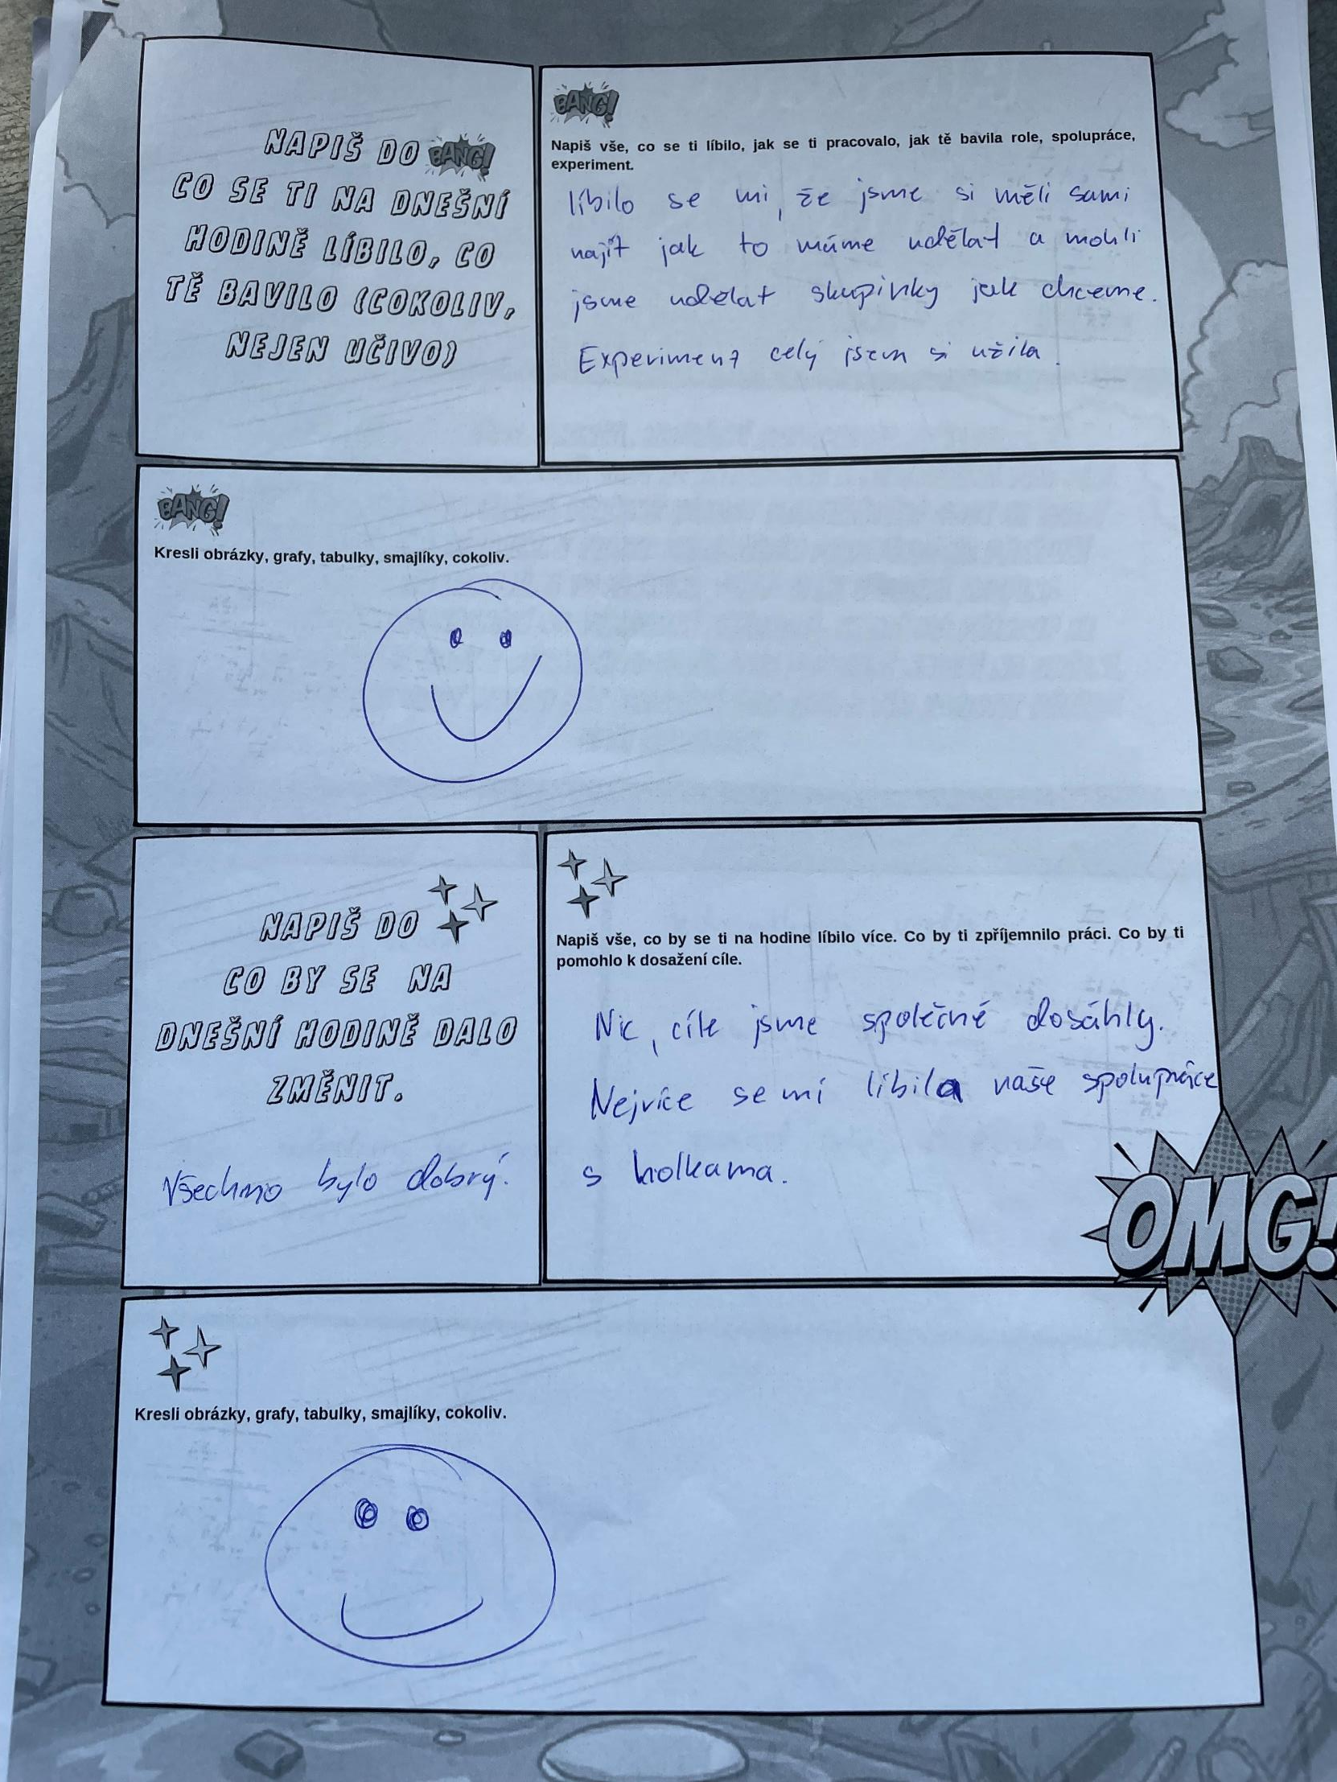
CÍL DISERTAČNÍ PRÁCE
VÝSLEDKY LITERÁRNÍ REŠERŠE
LITERÁRNÍ REŠERŠE
DIDAKTICKÝ VÝZKUM

Slide 20
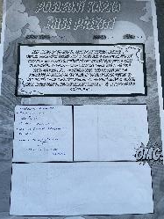
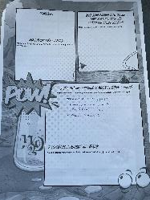
CÍL DISERTAČNÍ PRÁCE
VÝSLEDKY LITERÁRNÍ REŠERŠE
LITERÁRNÍ REŠERŠE
DIDAKTICKÝ VÝZKUM

Slide 21
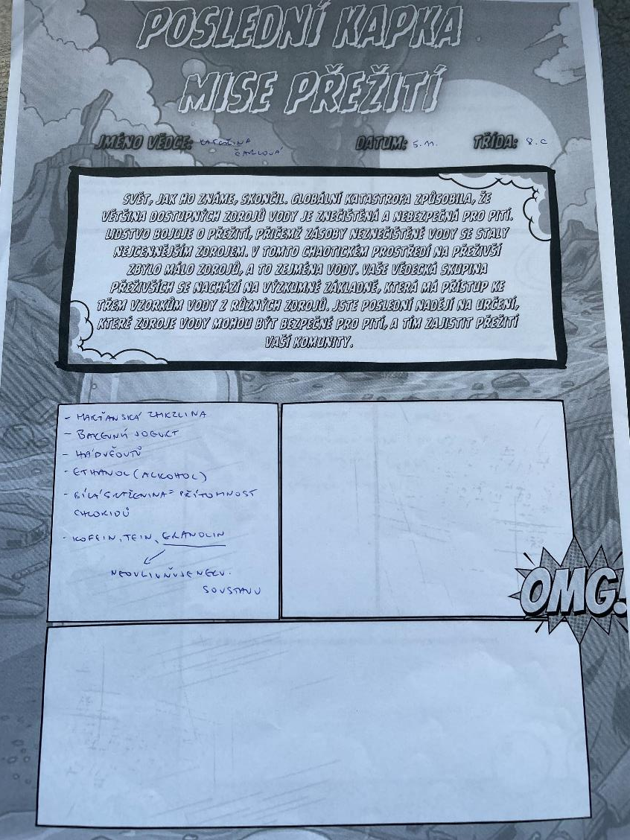
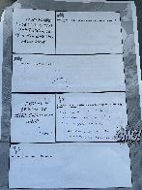
CÍL DISERTAČNÍ PRÁCE
VÝSLEDKY LITERÁRNÍ REŠERŠE
LITERÁRNÍ REŠERŠE
DIDAKTICKÝ VÝZKUM

Slide 22
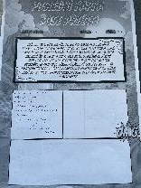
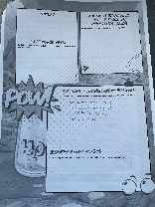
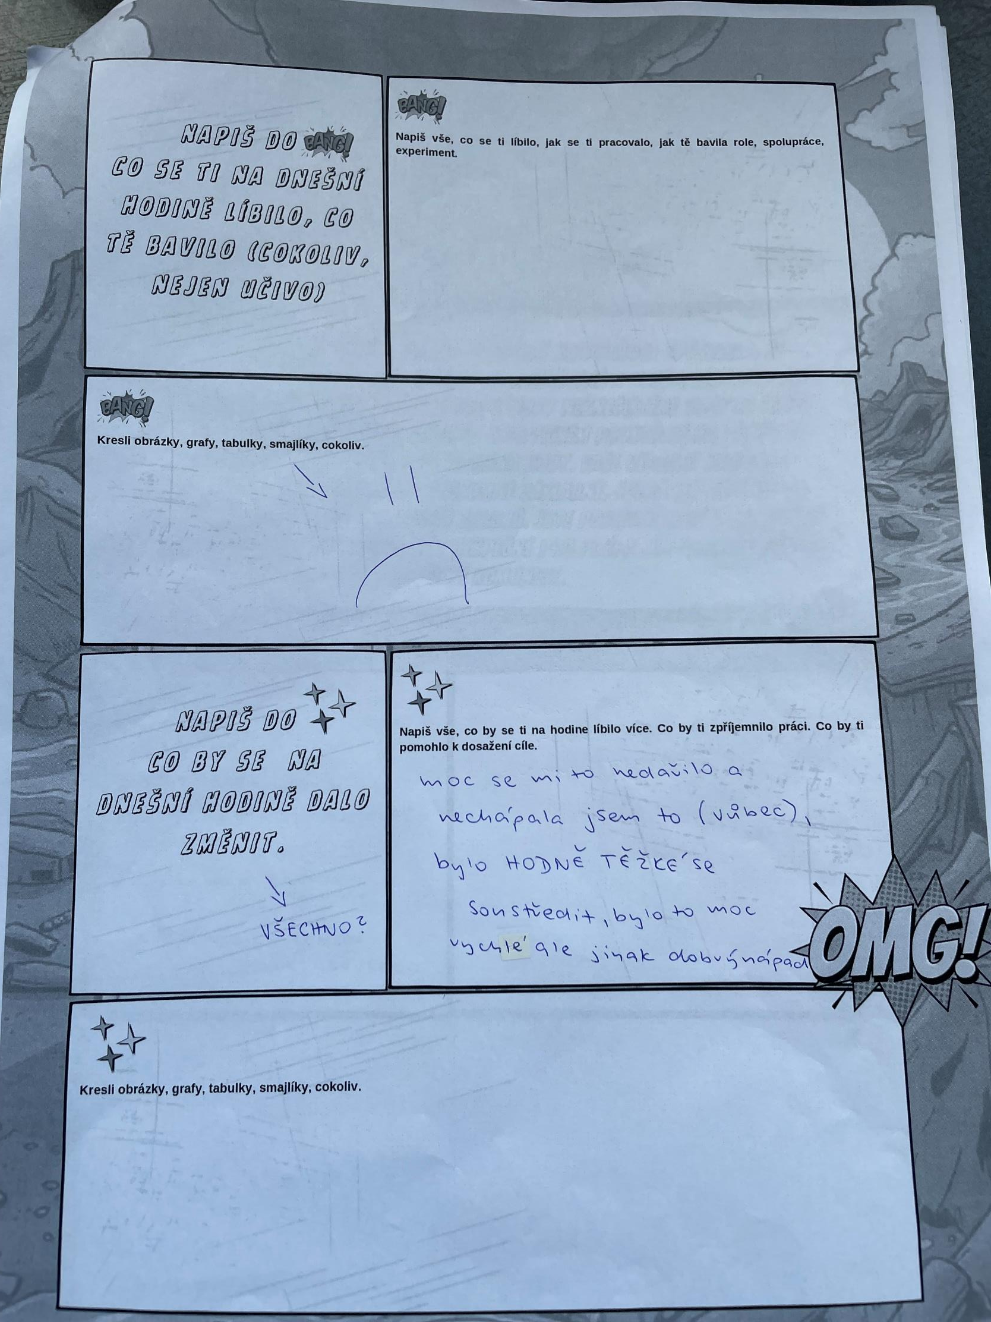
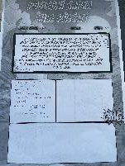
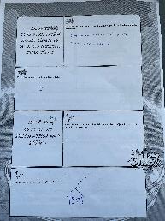
CÍL DISERTAČNÍ PRÁCE
VÝSLEDKY LITERÁRNÍ REŠERŠE
LITERÁRNÍ REŠERŠE
DIDAKTICKÝ VÝZKUM

Slide 23
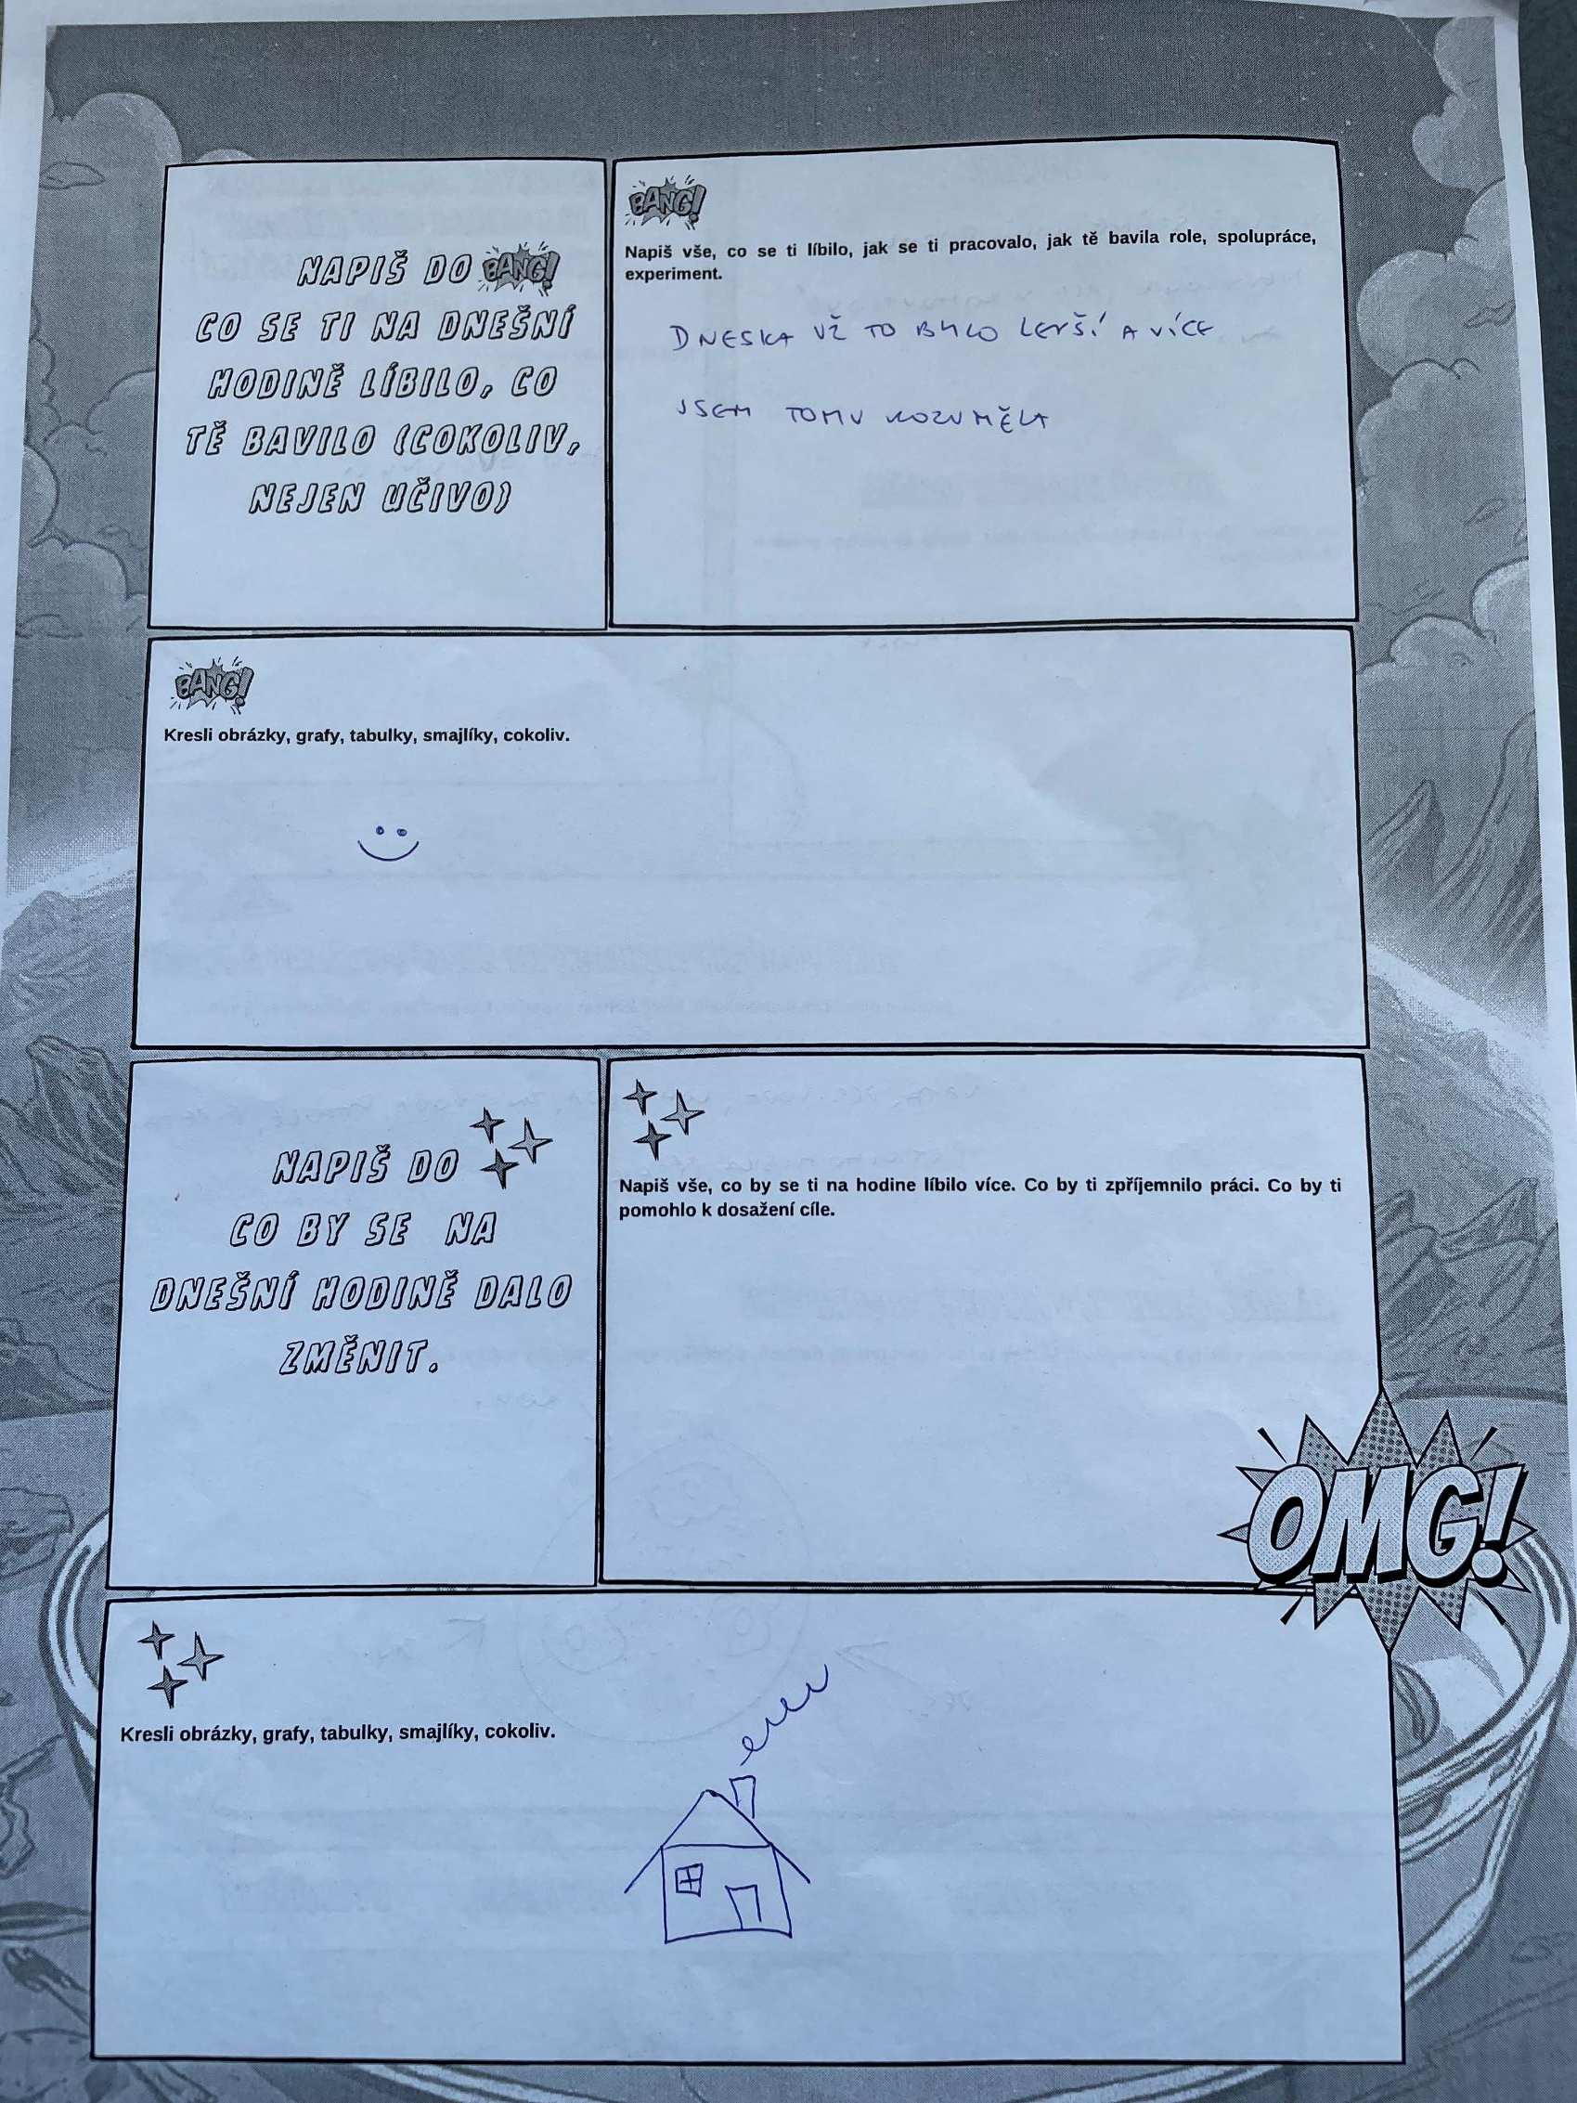
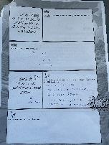
CÍL DISERTAČNÍ PRÁCE
VÝSLEDKY LITERÁRNÍ REŠERŠE
LITERÁRNÍ REŠERŠE
DIDAKTICKÝ VÝZKUM

Slide 24
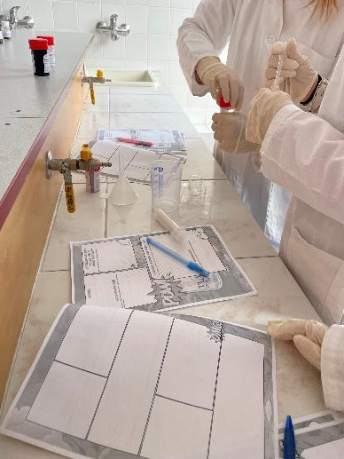
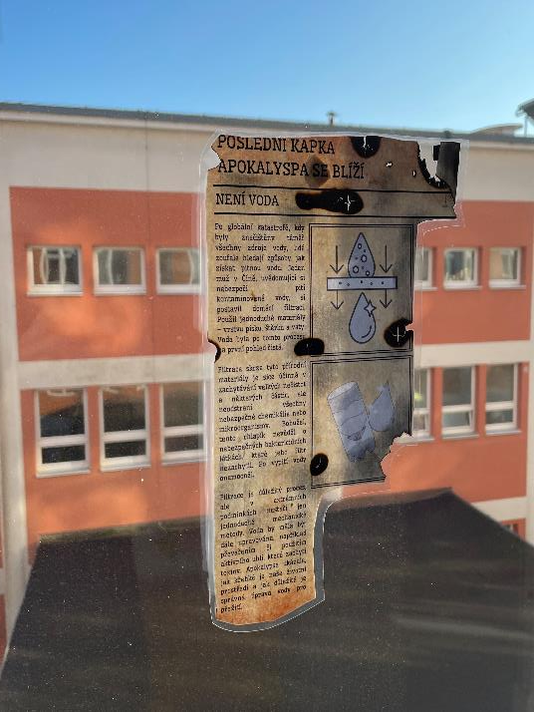
POSLEDNÍ KAPKA, MISE PŘEŽITÍ (CHEMIE) – PILOTNÍ VERZE
CÍL DISERTAČNÍ PRÁCE
VÝSLEDKY LITERÁRNÍ REŠERŠE
LITERÁRNÍ REŠERŠE
DIDAKTICKÝ VÝZKUM

Slide 25
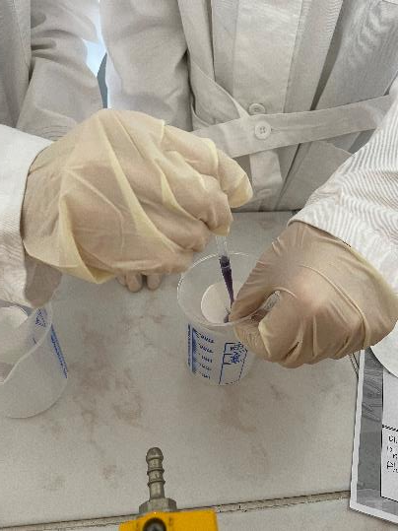
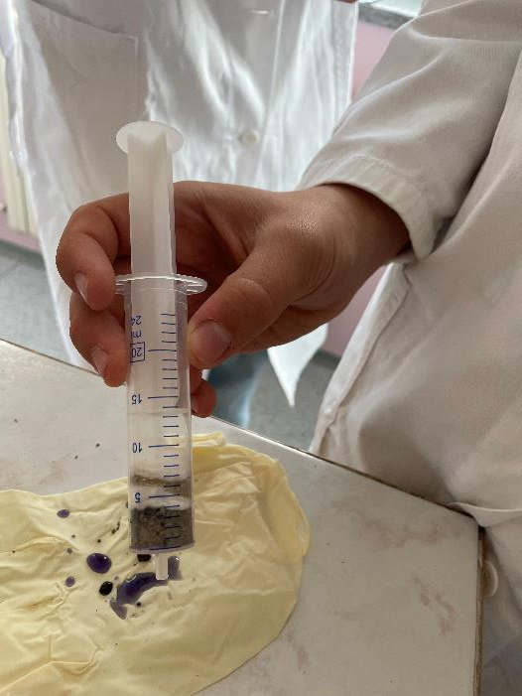
POSLEDNÍ KAPKA, MISE PŘEŽITÍ (CHEMIE) – PILOTNÍ VERZE
CÍL DISERTAČNÍ PRÁCE
VÝSLEDKY LITERÁRNÍ REŠERŠE
LITERÁRNÍ REŠERŠE
DIDAKTICKÝ VÝZKUM

Slide 26
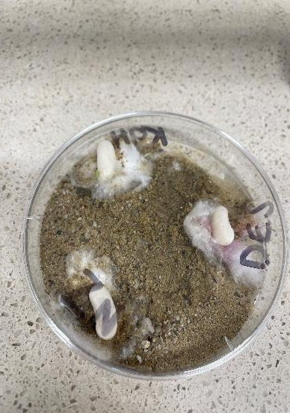
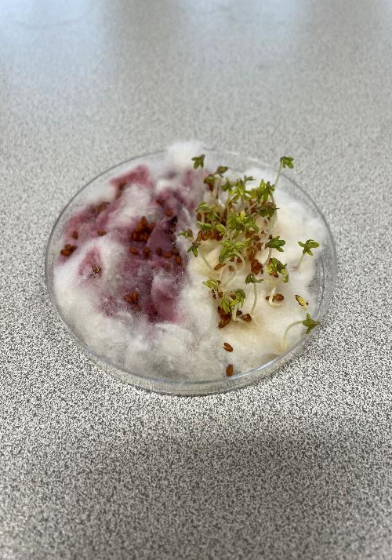
POSLEDNÍ KAPKA, MISE PŘEŽITÍ (PŘÍRODOPIS) – PILOTNÍ VERZE
CÍL DISERTAČNÍ PRÁCE
VÝSLEDKY LITERÁRNÍ REŠERŠE
LITERÁRNÍ REŠERŠE
DIDAKTICKÝ VÝZKUM

Slide 27
STANDARDIZACE DIDAKTICKÉHO TESTU
PRE-TEST A POST-TEST
1. rok standardizace didaktického testu
8. třídy (53 žáků) + 9. třída (16. žáků)
10 otázek
CÍL DISERTAČNÍ PRÁCE
VÝSLEDKY LITERÁRNÍ REŠERŠE
LITERÁRNÍ REŠERŠE
DIDAKTICKÝ VÝZKUM

Slide 28
STATISTICKÉ ZPRACOVÁNÍ DAT CHEMIE
CÍL DISERTAČNÍ PRÁCE
VÝSLEDKY LITERÁRNÍ REŠERŠE
LITERÁRNÍ REŠERŠE
DIDAKTICKÝ VÝZKUM

Slide 29
STATISTICKÉ ZPRACOVÁNÍ DAT CHEMIE
CÍL DISERTAČNÍ PRÁCE
VÝSLEDKY LITERÁRNÍ REŠERŠE
LITERÁRNÍ REŠERŠE
DIDAKTICKÝ VÝZKUM

Slide 30
STATISTICKÉ ZPRACOVÁNÍ DAT CHEMIE
CÍL DISERTAČNÍ PRÁCE
VÝSLEDKY LITERÁRNÍ REŠERŠE
LITERÁRNÍ REŠERŠE
DIDAKTICKÝ VÝZKUM

Slide 31
STATISTICKÉ ZPRACOVÁNÍ DAT CHEMIE
CÍL DISERTAČNÍ PRÁCE
VÝSLEDKY LITERÁRNÍ REŠERŠE
LITERÁRNÍ REŠERŠE
DIDAKTICKÝ VÝZKUM

Slide 32
STATISTICKÉ ZPRACOVÁNÍ DAT CHEMIE
CÍL DISERTAČNÍ PRÁCE
VÝSLEDKY LITERÁRNÍ REŠERŠE
LITERÁRNÍ REŠERŠE
DIDAKTICKÝ VÝZKUM

Slide 33
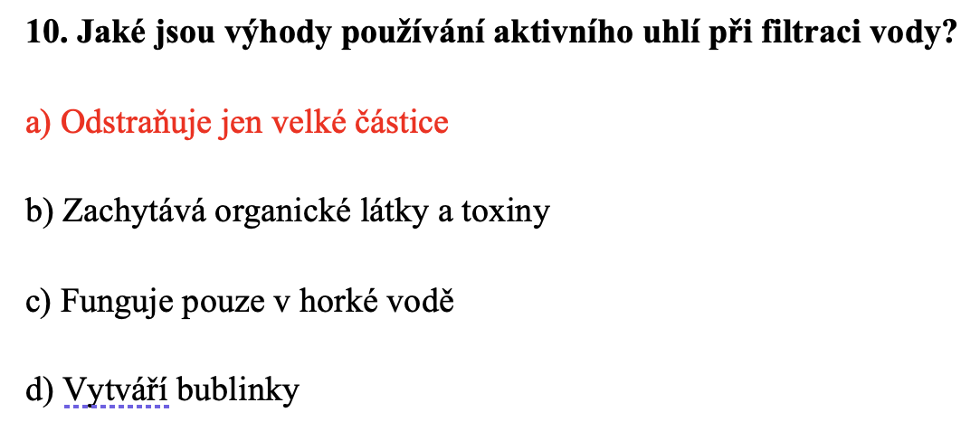
STATISTICKÉ ZPRACOVÁNÍ DAT CHEMIE
CÍL DISERTAČNÍ PRÁCE
VÝSLEDKY LITERÁRNÍ REŠERŠE
LITERÁRNÍ REŠERŠE
DIDAKTICKÝ VÝZKUM

Slide 34
STATISTICKÉ ZPRACOVÁNÍ DAT CHEMIE
CÍL DISERTAČNÍ PRÁCE
VÝSLEDKY LITERÁRNÍ REŠERŠE
LITERÁRNÍ REŠERŠE
DIDAKTICKÝ VÝZKUM

Slide 35
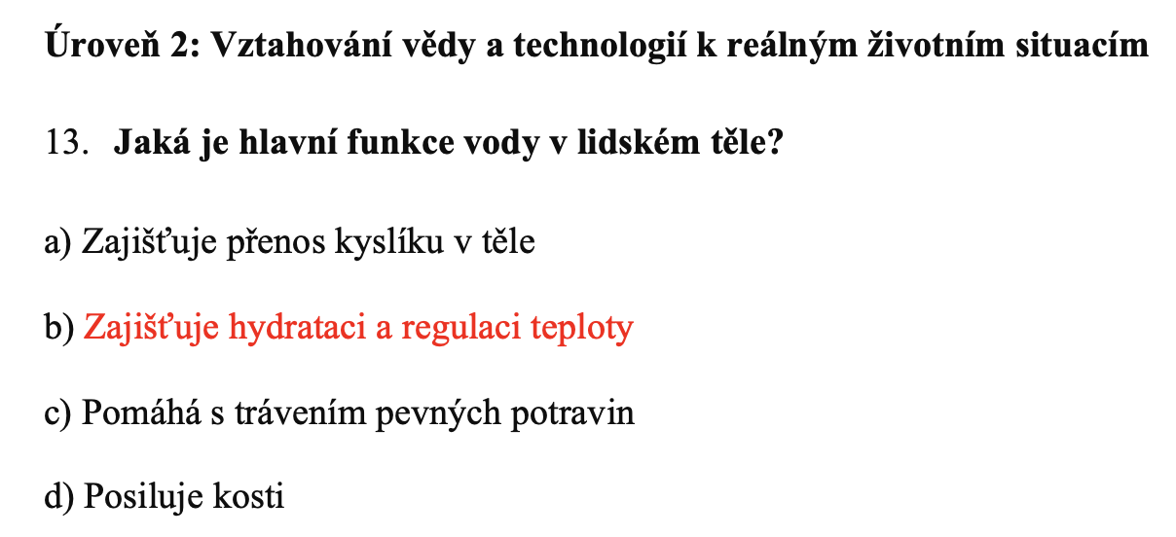
STATISTICKÉ ZPRACOVÁNÍ DAT CHEMIE
CÍL DISERTAČNÍ PRÁCE
VÝSLEDKY LITERÁRNÍ REŠERŠE
LITERÁRNÍ REŠERŠE
DIDAKTICKÝ VÝZKUM

Slide 36
OVĚŘOVÁNÍ A ROZVOJ PŘÍRODOVĚDNÉ GRAMOTNOSTI
CÍL DISERTAČNÍ PRÁCE
VÝSLEDKY LITERÁRNÍ REŠERŠE
LITERÁRNÍ REŠERŠE
DIDAKTICKÝ VÝZKUM

Slide 37
OTÁZKA?
🟠 Ověřování a rozvoj přírodovědné gramotnosti pomocí pracovního listu s předem stanovenými kritérii:
tvorbu hypotéz
vědeckou interpretaci dat
vysvětlování přírodních jevů
řešení praktických problémů
🟠 Slepý vzorek - rozšířené pracovní listy
🟠 Standardizovaný didaktický pre-test a post-test
CÍL DISERTAČNÍ PRÁCE
VÝSLEDKY LITERÁRNÍ REŠERŠE
LITERÁRNÍ REŠERŠE
DIDAKTICKÝ VÝZKUM

Slide 38
OTÁZKA?
🟠 Ověřování a rozvoj přírodovědné gramotnosti pomocí pracovního listu s předem stanovenými kritérii:
tvorbu hypotéz
vědeckou interpretaci dat
vysvětlování přírodních jevů
řešení praktických problémů
🟠 Slepý vzorek - rozšířené pracovní listy
🟠 Standardizovaný didaktický pre-test a post-test
CÍL DISERTAČNÍ PRÁCE
VÝSLEDKY LITERÁRNÍ REŠERŠE
LITERÁRNÍ REŠERŠE
DIDAKTICKÝ VÝZKUM

Slide 39
PODĚKOVÁNÍ
KONTAKT: pavel.svozil01@upol.cz
Velice rád bych poděkoval UP IGA-PrF-2024-031 za finanční podporu.
CÍL DISERTAČNÍ PRÁCE
VÝSLEDKY LITERÁRNÍ REŠERŠE
LITERÁRNÍ REŠERŠE
DIDAKTICKÝ VÝZKUM

